Slide 1
Физические явления
Методическая копилка учителя физики СОШ № 2 с. Ногир
ДЖИОЕВОЙ Н. А.
8 класс, 2010
Световые явления

Slide 2
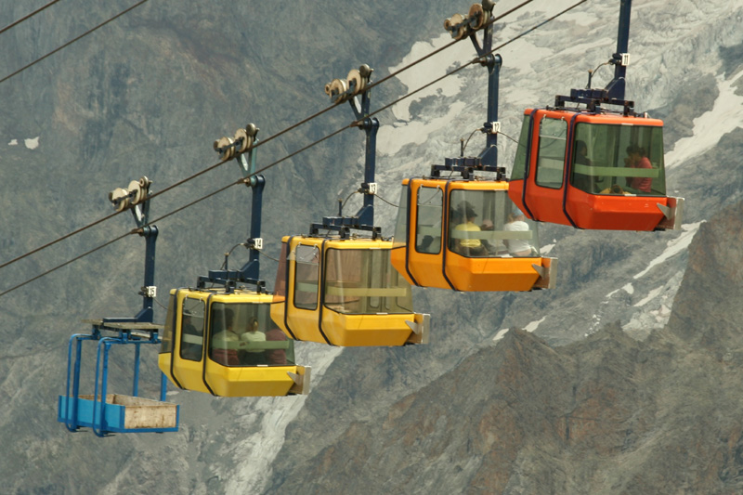
Проверка домашнего задания.
Ответьте на вопросы:
Что такое механическое движение?
Как называется линия, по которой движется тело?
Какие виды механического движения вы знаете?
Почему понятия «покой» и «движение» относительны?

Slide 3
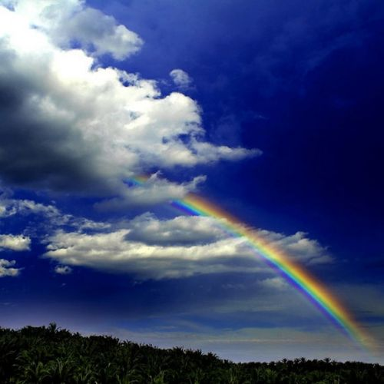
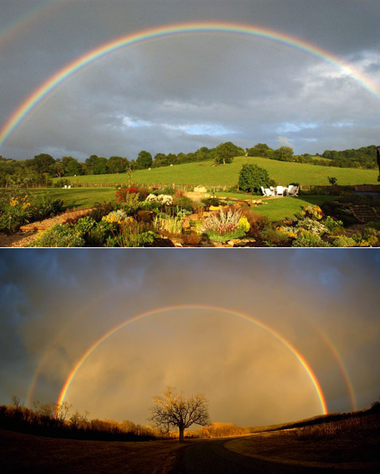
Световые явления
Радуга – световое явление.

Slide 4
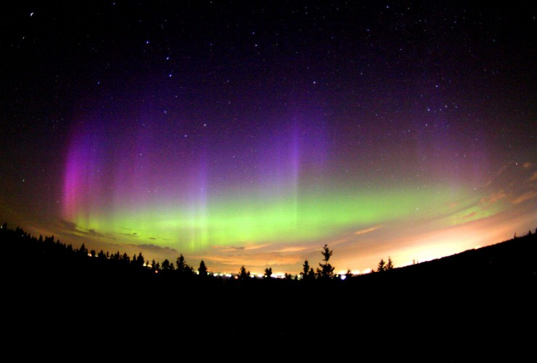
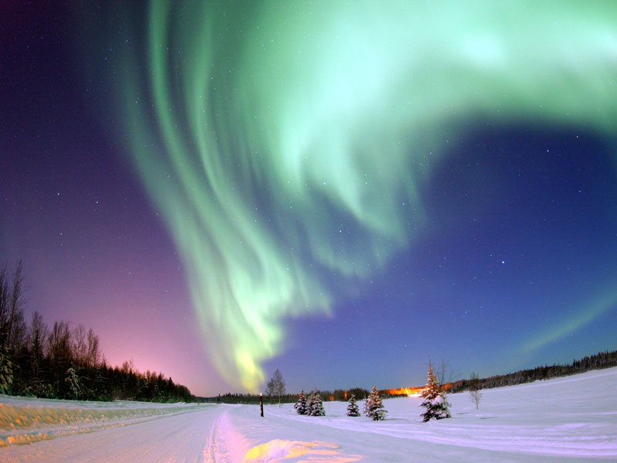
Световые явления
Северное сияние- световое явление

Slide 5
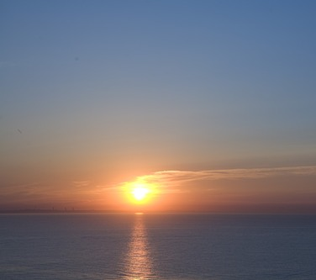
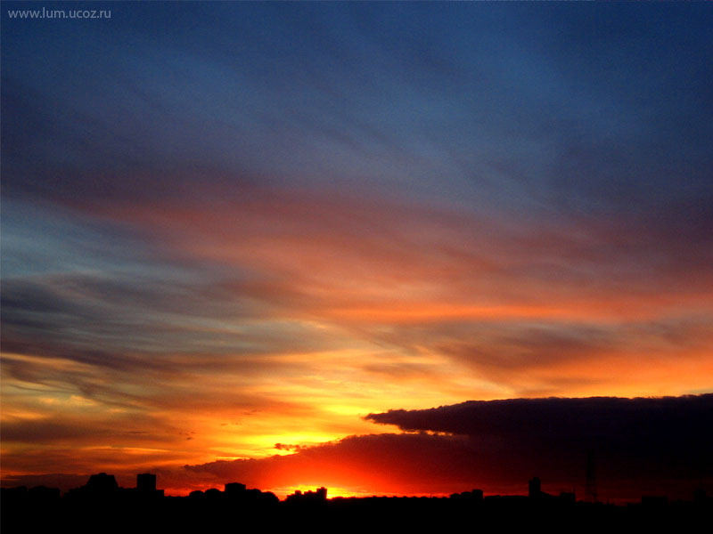
Световые явления
Рассвет и закат – световые явления

Slide 6
Источники света
Тела, которые испускают свет, называются источниками света.
Источники света
Природные (естественные)
Солнце, звезды
Искусственные
Электрическая лампочка

Slide 7
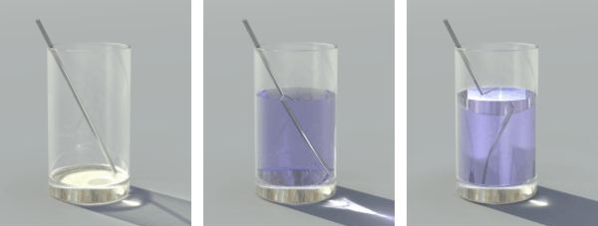
Распространение света
В однородной среде свет распространяется прямолинейно.
На границе двух сред свет преломляется.

Slide 8
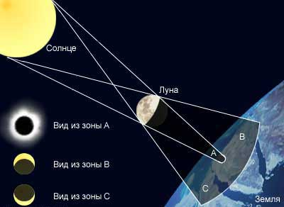
Затмения.
Затмения объясняются прямолинейным распространением света.
А – полное солнечное затмение.
В и С – неполное солнечное затмение

Slide 9
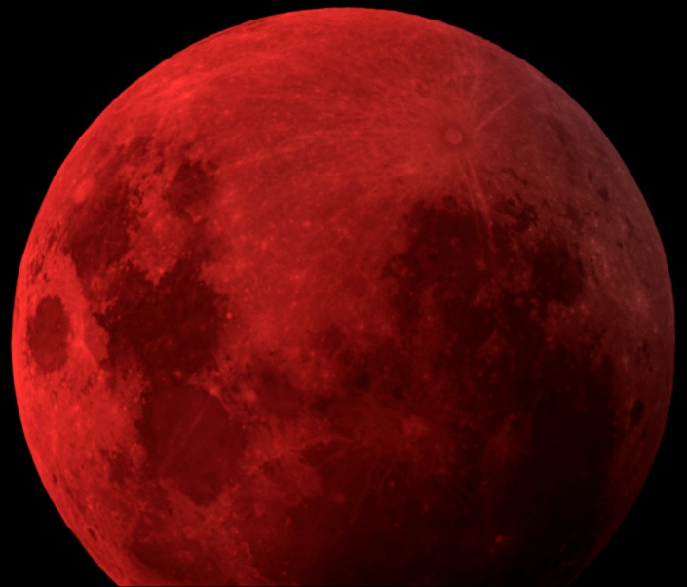
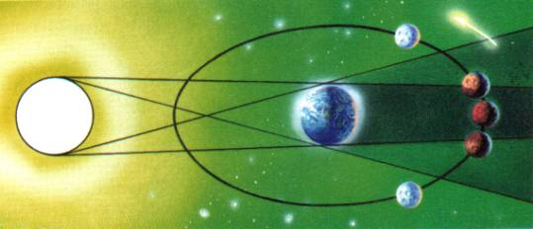
Затмения.
Лунное затмение.
А – полное лунное затмение
Б и В – неполное лунное затмение
В
А
Б

Slide 10
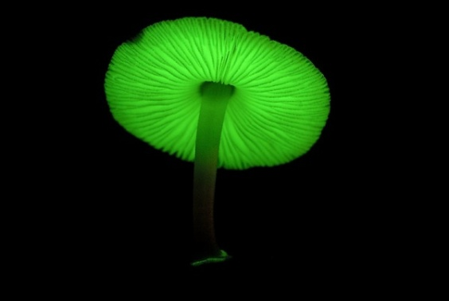
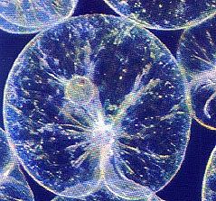
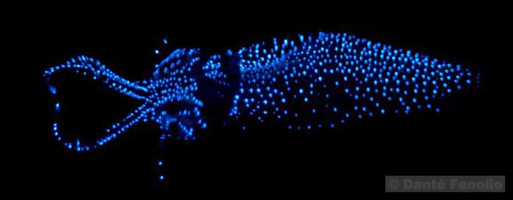
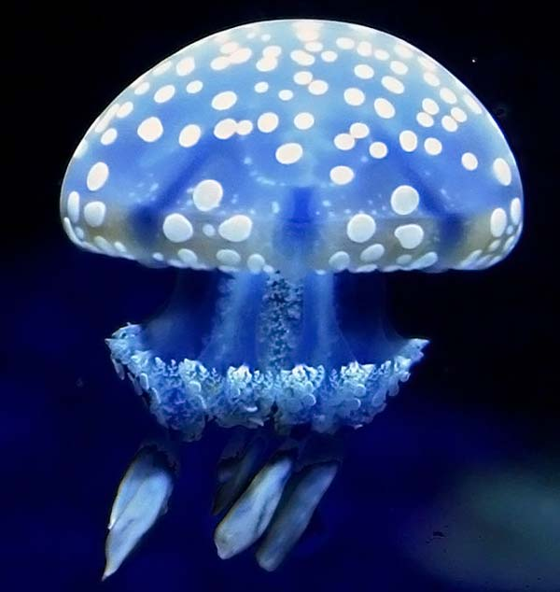
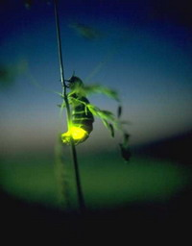
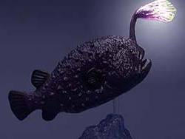
Свечение в живой природе.

Slide 11
Отражение света.
Отражение – это способность света полностью или частично отражаться от поверхности.
От шероховатой поверхности свет рассеивается
От зеркальной поверхности свет отражается

Slide 12
Сложный белый свет.
Исследования Исаака Ньютона.

Slide 13
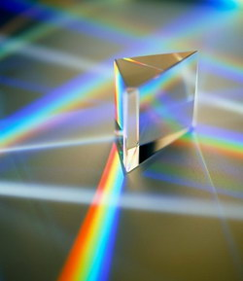
Повторение.
Белый свет состоит из семи основных цветов.
Назовите световые явления.
Что такое источник света?
Какие бывают источники света?
Как распространяется свет в однородной среде?
Что происходит со светом при переходе их одной среды в другую?
При каких условиях происходит затмение?
В чем отличие лунного и солнечного затмения?
Можно ли наблюдать световые явления в живой природе?
Что такое отражение?
Как отражается свет от разных поверхностей?
На сколько цветов разлагается белый свет?

Slide 14
Домашнее задание.
§ 17, в рабочей тетради выполнить задания № 3 и № 4 на стр.28.
Подготовить сообщение о световых явлениях в живой природе.

